Slide 1
利用知識圖譜進行醫療數據分析
使用Neo4j、LangChain、Llama 3
蘇邑洋

Slide 2
目標和工具
Neo4j、LangChain 和 Llama 3 建立醫療保健知識圖譜 RAG
使用工具: Neo4j, LangChain, Hugging Face數據集, Ollama

Slide 3
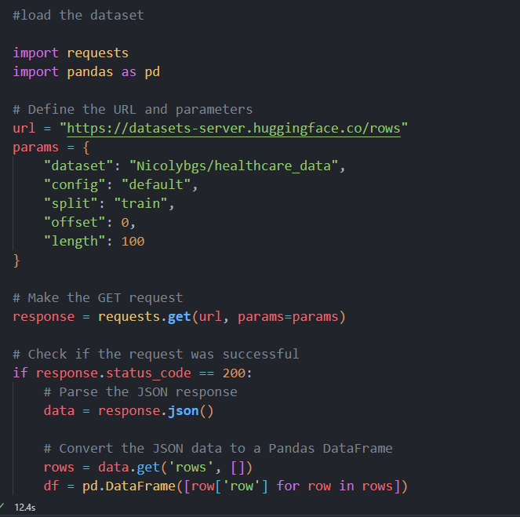
數據來源
數據集: Hugging Face上的Nicolybgs/healthcare_data
內容: 患者信息、醫院詳情、醫療狀況

Slide 4
技術架構

Slide 5
技術架構
Neo4j圖形數據庫
用於自然語言處理任務的LangChain
Hugging Face嵌入模型
用作語言模型的Ollama

Slide 6
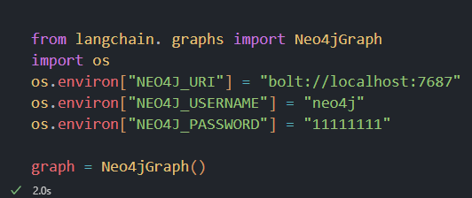
Neo4j圖形數據庫
使用本地Neo4j

Slide 7
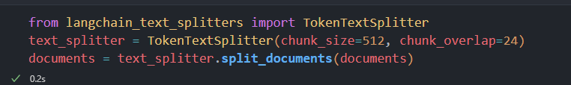
用於自然語言處理任務的LangChain
提供了多種工具和組件,如文本分割器和圖形轉換器

Slide 8
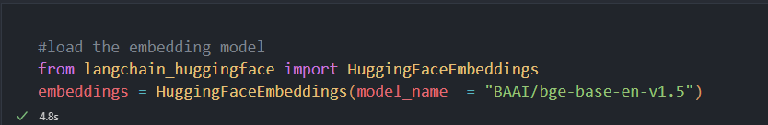
Hugging Face嵌入模型
使用Hugging Face的預訓練模型生成文本嵌入
這些嵌入用於向量搜索和相似性計算

Slide 9
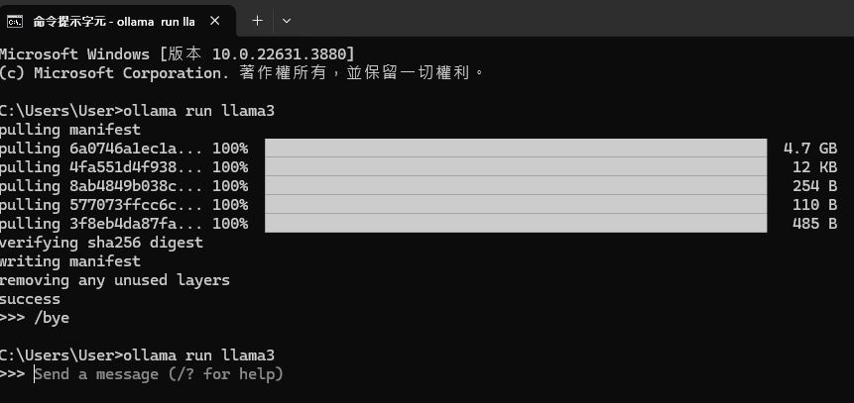
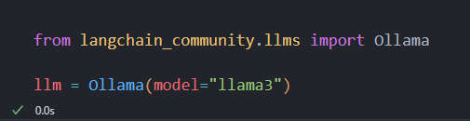

用作語言模型的Ollama-llama3
要先在本地runOllama才能連線到llama3

Slide 10
數據處理步驟

Slide 11
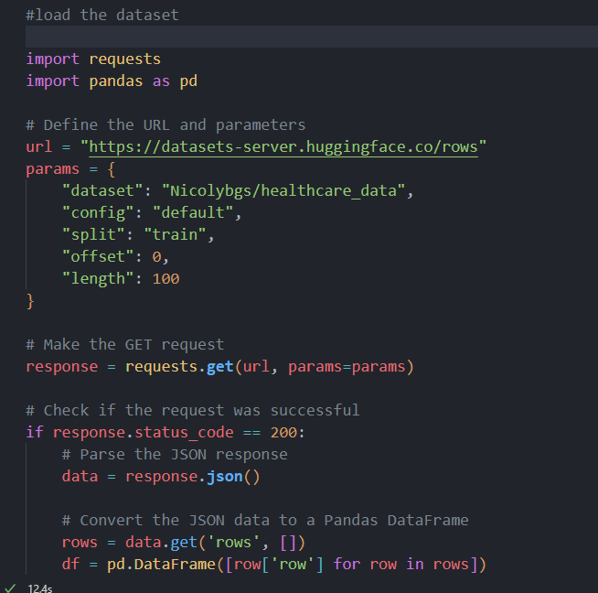
數據處理步驟
從Hugging Face加載數據
使用Hugging Face的數據集API來獲取醫療數據

Slide 12
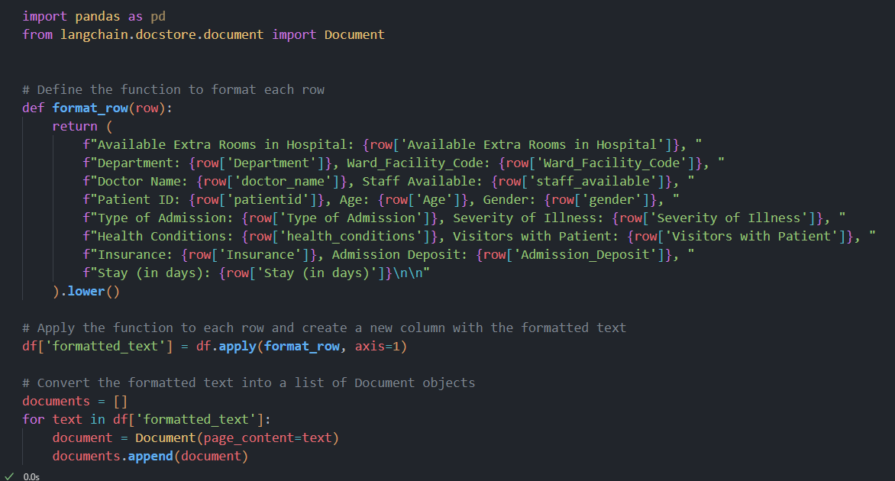
將數據格式化為文檔
將每一行數據轉換為結構化的文本格式

Slide 13
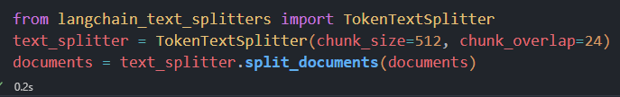
將文檔分割成小塊
使用TokenTextSplitter將長文檔分割成更小的塊

Slide 14
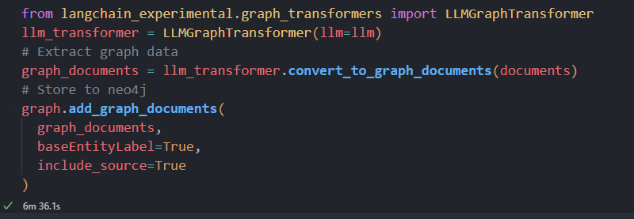
使用LLMGraphTransformer創建圖形文檔
利用LLM將文本轉換為圖形結構

Slide 15
知識圖譜創建

Slide 16
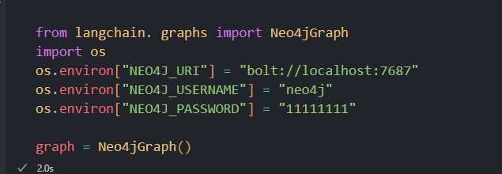
設置Neo4j圖形數據庫
使用環境變數配置Neo4j連接
初始化Neo4jGraph對象

Slide 17
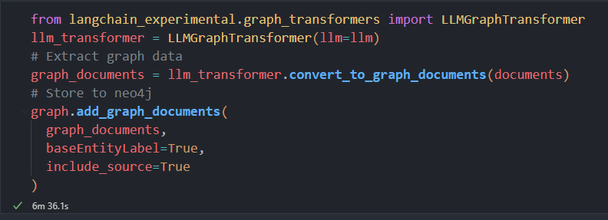
將圖形文檔添加到Neo4j
使用LLMGraphTransformer將文本轉換為圖形結構
將生成的圖形文檔添加到Neo4j數據庫

Slide 18
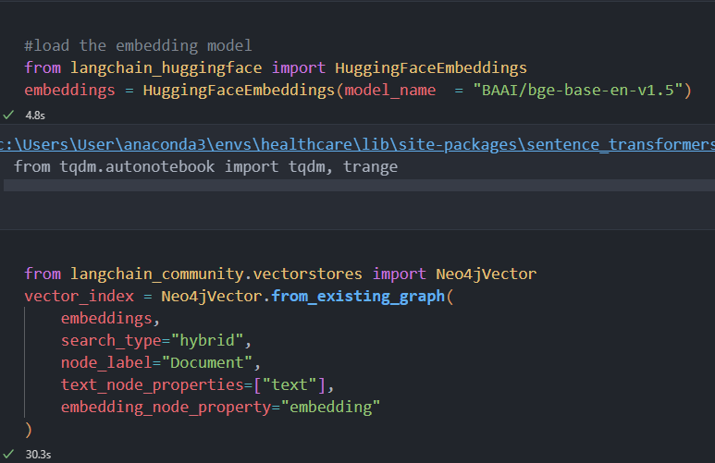
創建向量嵌入
使用Hugging Face的嵌入模型為文本生成向量表示
將這些向量嵌入存儲在Neo4j中

Slide 19
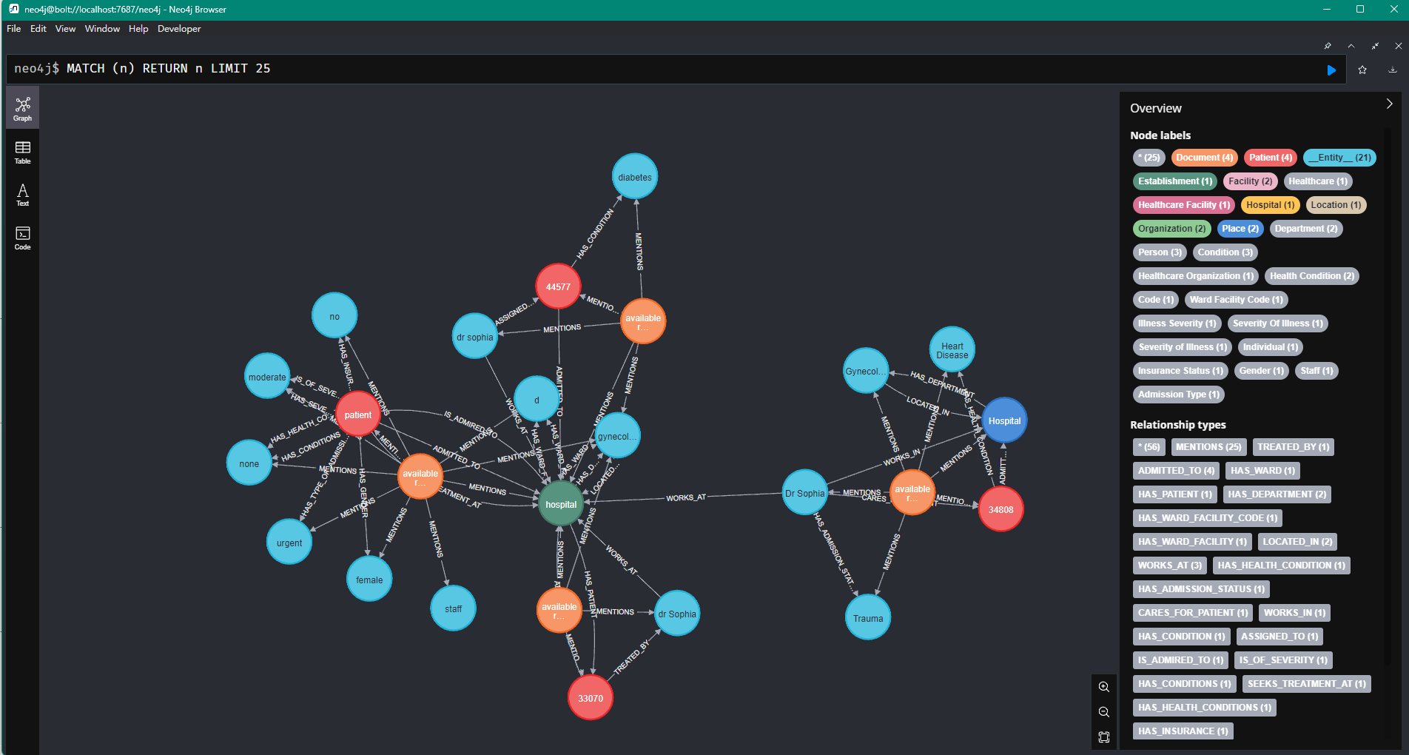
知識圖譜創建結果

Slide 20
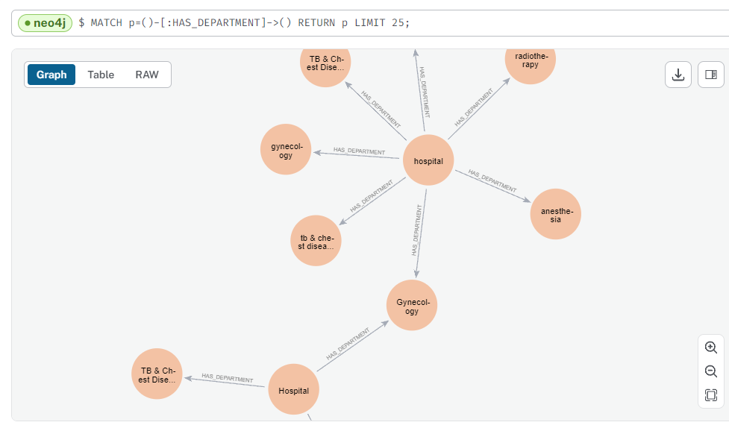
知識圖譜創建結果

Slide 21
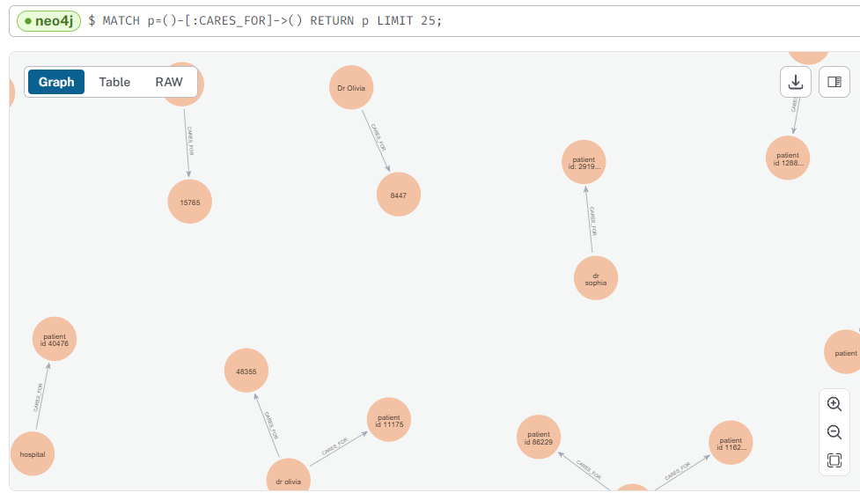
知識圖譜創建結果

Slide 22
查詢系統

Slide 23
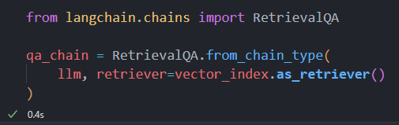
設置RetrievalQA鏈
使用LangChain的RetrievalQA組件創建問答系統
整合語言模型和檢索器
與Neo4j向量索引的整合
使用之前創建的Neo4jVector作為檢索器
這允許系統在回答問題時利用知識圖譜和向量嵌入
程式碼已包含在上面的RetrievalQA設置中

Slide 24
用戶界面

Slide 25
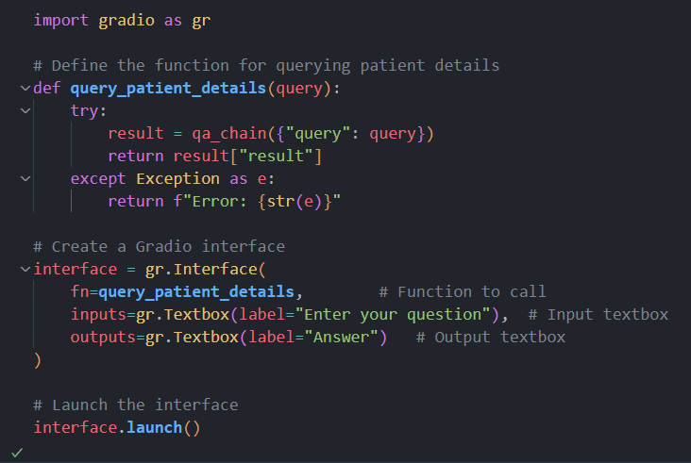
用於查詢患者詳情的Gradio界面
使用Gradio創建簡單的Web界面
允許用戶輸入文本查詢並顯示回答

Slide 26
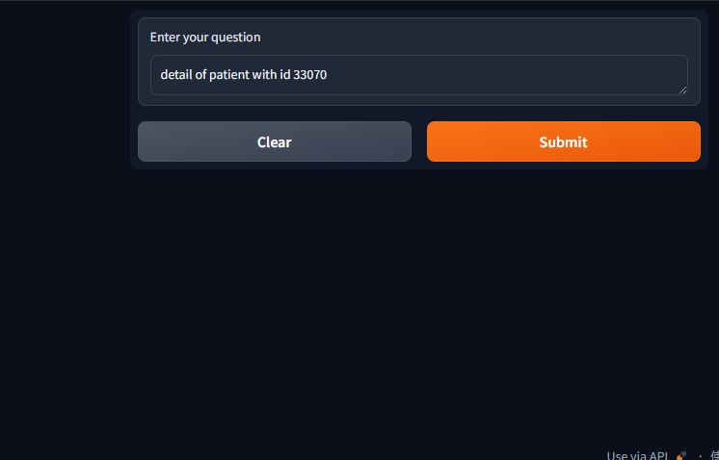
Gradio界面
輸入: 文本查詢
用戶可以在文本框中輸入自然語言問題
例如: "患者ID為33070的病人有什麼健康狀況?"

Slide 27
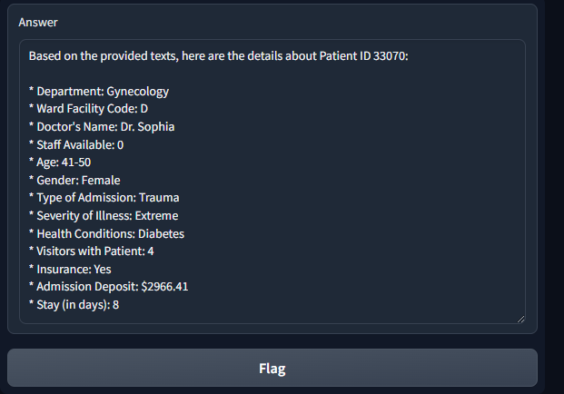
Gradio界面
輸出: 基於知識圖譜的回答
系統將查詢處理並返回基於知識圖譜的回答
回答將顯示在界面的輸出文本框中

Slide 28
結論

Slide 29
結論
本項目展示了如何利用先進的數據科學和人工智能技術來處理和分析複雜的醫療數據。
我們成功整合了多種先進技術，包括Neo4j圖形數據庫、LangChain框架、Hugging Face嵌入模型和Ollama-llama3語言模型。
通過將原始數據轉化為知識圖譜，並結合自然語言處理能力，我們創建了一個強大的系統,能夠回答複雜的醫療查詢。
這種方法不僅提高了醫療數據的可用性，還為醫療領域的各個方面帶來了潛在的革命性變化。
隨著技術的進一步發展和完善，這類系統有望在改善患者護理、推動醫學研究和優化醫療資源管理等方面發揮越來越重要的作用。

